Slide 1
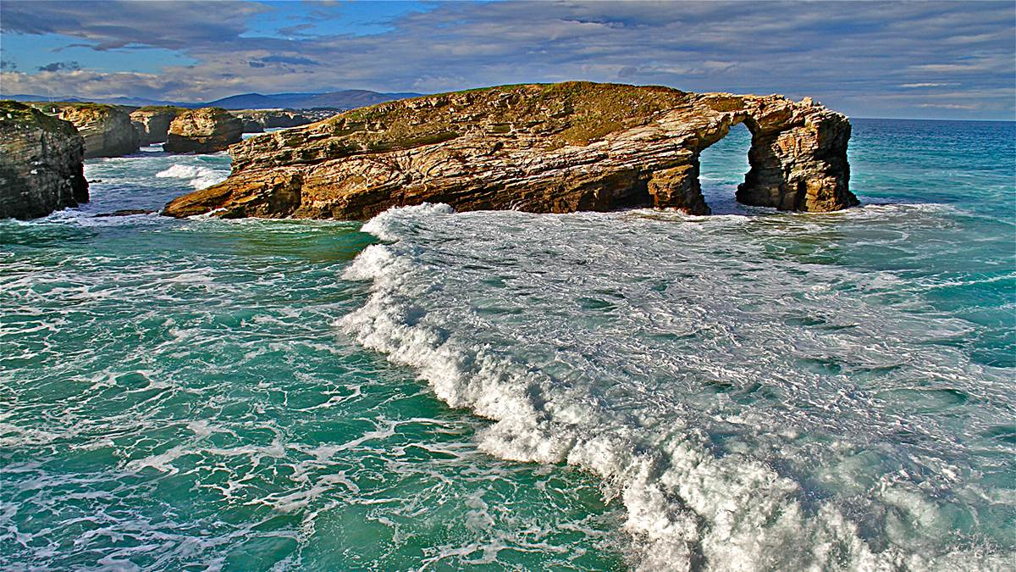
MOVIMIENTO DEL AGUA EN EL MAR

Slide 2






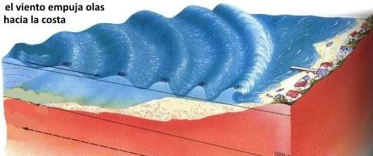
LA ACCIÓN DEL AIRE QUE SE MUEVE
LAS OLAS
SOBRE LA SUPERFICIE DEL AGUA.

Slide 3




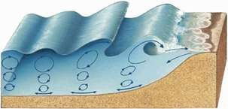
Velocidad del viento
Objetivo: Analizar el comportamiento de los diferentes movimientos de aguas.
Distancia entre agua y aire
Profundidad del agua

Slide 4
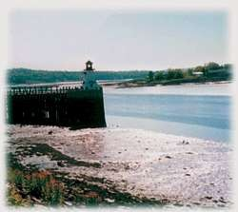
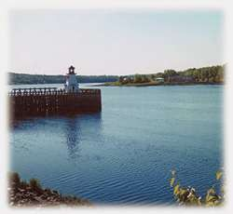


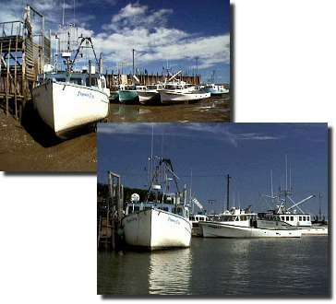
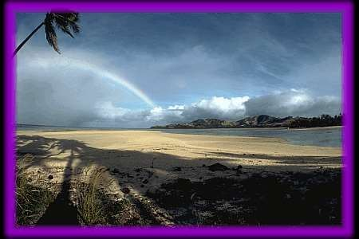

Slide 5
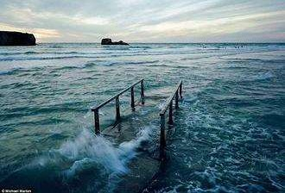





¿Qué son las mareas?
Corresponde al ascenso y descenso periódico del nivel del mar producido por la atracción gravitatoria del Sol y de la Luna sobre la Tierra.

Slide 6





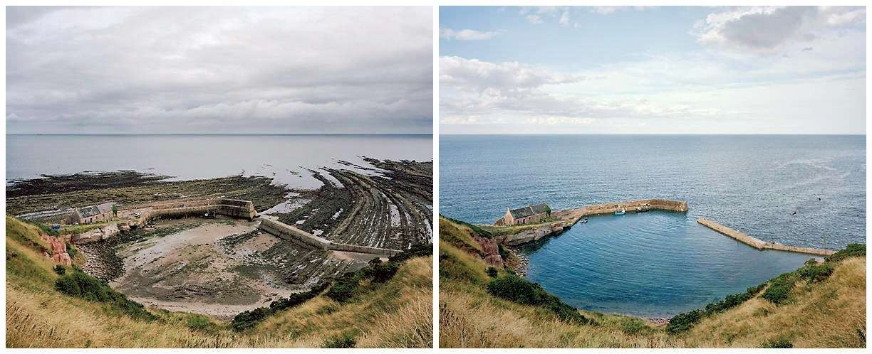
La luna gira alrededor de la tierra genera fuerza centrifuga
El agua se separa de la tierra y asciende

Slide 7

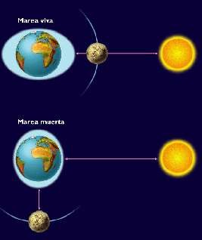









Vivas: se dan cuando la luna, tierra y sol están alineados (luna nueva o llena)
Muertas: cuando la luna y el sol se colocan en ángulo recto

Slide 8

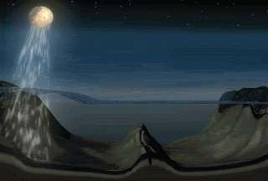
.... OTROS TIPOS DE MAREAS
Semidiurna: 2 pleamares y 2 bajamares de alturas semejantes.
Diurna: 1 bajamar y 1 pleamar
mixta: si 2 pleamares o bajamares consecutivos son diferentes.

Slide 9

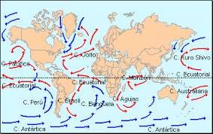

Slide 10








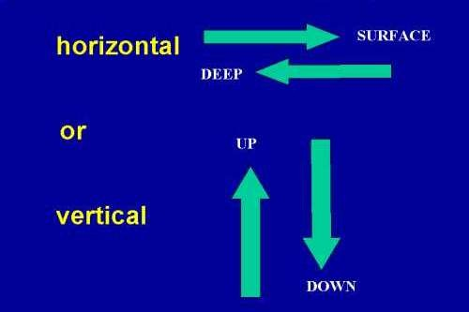
CORRIENTES MARINAS
Movimientos del mar con desplazamientos horizontales o verticales de las masas de agua.

Slide 11

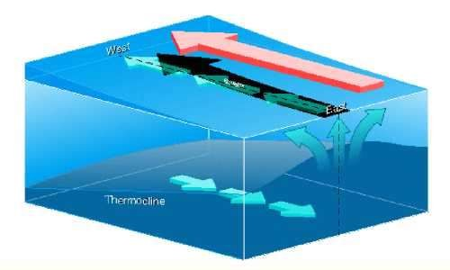



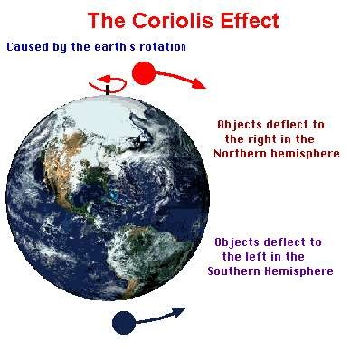

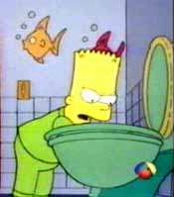

PORQUE SE FORMAN???
CORRIENTES MARINAS
Calor solar
Salinidad
Rotación terrestre (EFECTO CORIOLIS)
Viento

Slide 12

Movimientos de rotación Vientos
Diferente densidad
Objetivo: Analizar el comportamiento de los diferentes movimientos de aguas.
FACTORES
por diferencia de temperatura
Por diferencia de salinidad

Slide 13






El agua más salada y más fría BAJA
CORRIENTES MARINAS
El agua menos salada o más caliente SUBE

Slide 14
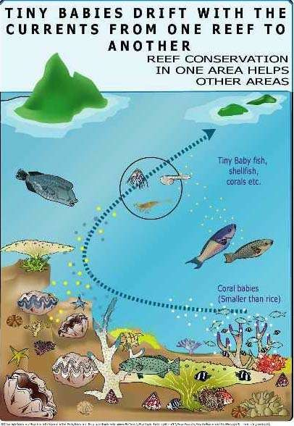




Trasladan especies
Objetivo: Analizar el comportamiento de los diferentes movimientos de aguas.
Facilitan la navegación

Slide 15
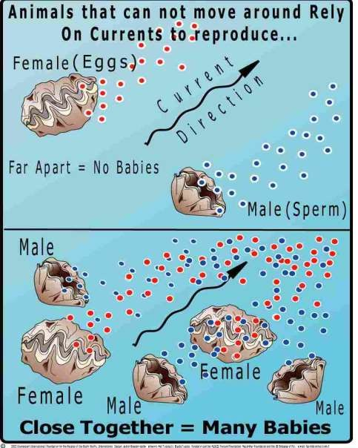






Objetivo: Analizar el comportamiento de los diferentes movimientos de aguas.
Equilibrio en el clima de las costas donde circulan.
Facilitan la vida vegetal y animal en el agua

Slide 16
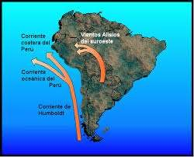
Objetivo: Analizar el comportamiento de los diferentes movimientos de aguas.
Ejemplos de corrientes

